Slide 1


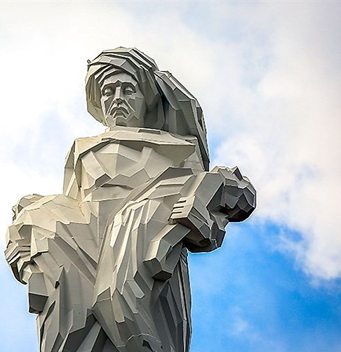


دانشگاه کردستان
18 الی 20 خرداد ماه 1405

Slide 2
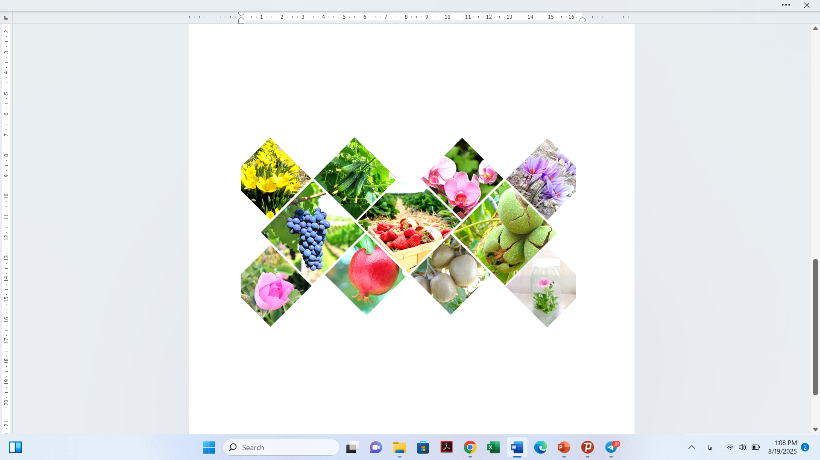

چهاردهمین کنگره علوم باغبانی ایران
20-18 خرداد ماه 1405
دانشگاه کردستان
..........عنوان مقاله.............
نویسنده اول*، نویسنده دوم، نویسنده سوم، .....
*نویسنده مسئول: Email:…………………………
14th Iranian Horticultural science Congress,
Kurdistan, June 8-10, 2026

Slide 3

ساختار ارائه
ساختار ارائه الزاما می‌بایست شامل بخش‌های زیر باشد: مقدمه، مواد و روش‌ها، نتایج و بحث، نتیجه‌گیری، و در صورت لزوم پیشنهادها. همچنین ذکر چند منبع کلیدی در انتهای ارائه توصیه می‌شود.

Slide 4
نکات قابل توجه
تعداد اسلایدها از 20 عدد بیش‌تر نباشد.
اسلایدها حتما با شماره مشخص شوند.
زمان ارائه 10 دقیقه و پرسش و پاسخ مربوط به آن 5 دقیقه می‌باشد.
مدت زمان ارائه سخنران کلیدی 20 دقیقه و 10 دقیقه نیز پرسش و پاسخ خواهد بود.
لازم است تا 16 خرداد ماه (دو روز قبل از شروع کنگره)، فایل نهایی پاورپونت به کنگره ارسال شود (از بخش پنل کاربری، وضعیت مقاله).

Slide 5
توجه
قالب تعریف‌شده در این فایل، منطبق با استانداردهای مورد تایید دبیرخانه کنگره است. هرگونه حذف تصاویر یا لوگوها ممنوع می‌باشد. با این وجود، سخنران مجاز است ضمن پایبندی به ساختار پیشنهادی فایل، نسبت به بهینه‌سازی بصری و زیباسازی اسلایدها مطابق سلیقه خود اقدام نماید.
با آرزوی موفقیت
دبیرخانه چهاردهمین کنگره علوم باغبانی ایران
خرداد ماه 1405

Slide 6
از شما می‌خواهیم بعد از آماده‌سازی فایل ارائه، یک ویدیو از ارائه‌تان برای ما ارسال کنید. برای ضبط این ویدیو باید از نرم‌افزار اسکرین رکوردرoCam استفاده کنید.
روش استفاده از نرم‌افزار oCam
۱- نرم‌افزار را دانلود و فایل فشرده را از حالت فشرده خارج کنید (Extract).
۲- پوشه را باز کرده و فایل oCamPortable را اجرا کنید.
۳- در بخش Sound، میکروفون خود را انتخاب کنید.
۴- در بخش Codecs، گزینه mp4 و سپس H.264 را انتخاب کنید.
۵- در بخش Resize، گزینه Fullscreen را انتخاب کنید.
۶- برای شروع ضبط روی دکمه Record و برای پایان ضبط روی دکمهStop کلیک کنید.

